Slide 1
Modern
JavaScript
Data Types
Data Types
ডাটা টাইপ (data type) বলতে আমরা কোন তথ্যের ধরন বা এর প্রকারবেধকে বুঝি।
কম্পিউটার প্রোগ্রামিংয়ে, প্রতিটি ডাটা একটি নির্দিষ্ট ফরম্যাটে থাকে।
উদাহরণ হিসেবে, আপনি যদি কোন কিছুর বয়স সংরক্ষণ করতে চান, তাহলে আপনি কোন ডাটা টাইপ ব্যবহার করবেন?
এই ক্ষেত্রে আপনি সম্ভবত একটা পূর্ণসংখ্যা (integer) টাইপের ডাটা ব্যবহার করবেন। কারণ বয়স কোন দশমিক সংখ্যা নয়।
অন্যদিকে, যদি আপনি কোন কিছুর গড় হিসাব করতে চান, তাহলে আপনি হয়তো একটা দশমিক সংখ্যা (float) টাইপের ডাটা ব্যবহার করবেন। কারণ গড় একটি দশমিক মান হতে পারে।
প্রতিটি প্রোগ্রামিং ভাষাতেই বিভিন্ন ধরনের ডাটা টাইপ থাকে। এই ডাটা টাইপগুলো কম্পিউটারকে বলে দেয় কোন নির্দিষ্ট ডাটার জন্য কতটা মেমোরি বরাদ্দ রাখতে হবে এবং সেই ডাটাটির সাথে কিভাবে কাজ করতে হবে।
@Programing with Rakib

Slide 2
Modern
JavaScript
Data Types
Types Of Data
Primitive Data Type
Non Primitive Data Type
Primitive
Non Primitive
* String
* Number
* Boolean
* Undefined
* Null
* Array
* Object
@Programing with Rakib

Slide 3
Modern
JavaScript
Data Types
Primitive Data Type
প্রিমিটিভ ডাটা টাইপ (primitive data type) বলতে আমরা কম্পিউটার প্রোগ্রামিং এর মৌলিক ডাটাগুলোকে বুঝি। মোলিক ডটা টাইপ বলতে বুজায় যে ডাটা টাইপগুলোতে সেই ডাটা টাইপ ব্যতিত অন্য কোন প্রকার ডাটা টাইপ মিশ্রন থাকে না। এগুলো হলো প্রোগ্রামিং এর বিল্ডিং ব্লকের মতো, যা ছাড়া বিল্ডিং তৈরি করা সম্ভব নয়।
এই প্রিমিটিভ ডাটা টাইপগুলো খুবই সরল এবং কম্পিউটারের মেমোরিতে সাধা সাদা-সিধেভাবে সংরক্ষিত হয়। প্রতিটি টাইপের নিজস্ব বৈশিষ্ট্য থাকে এবং তারা কোন ধরনের তথ্য ধারণ করতে পারে তা নির্ধারণ করে।
String
Number
Boolean
Undefined
Null
String
এটি টেক্সট ডেটা বা অক্ষরবিশিষ্ট ডাটা ।
Single Quotation অথবা Double Quotation মার্ক দিয়ে Enclose করা হয়।
উদাহরনঃ ‘apple’ , “apple”
Let name = ‘apple’
or
let name = “apple 2”
@Programing with Rakib

Slide 4
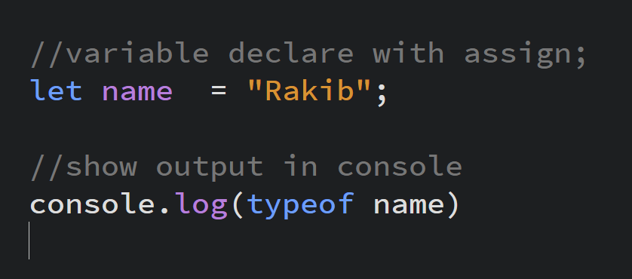
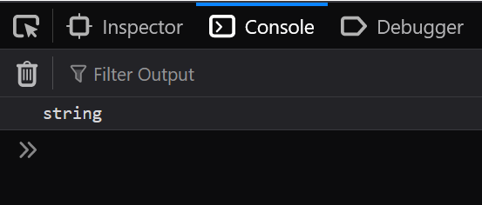
Modern
JavaScript
Data Types
Primitive Data Type
প্রিমিটিভ ডাটা টাইপ (primitive data type) বলতে আমরা কম্পিউটার প্রোগ্রামিং এর মৌলিক ডাটাগুলোকে বুঝি। মোলিক ডটা টাইপ বলতে বুজায় যে ডাটা টাইপগুলোতে সেই ডাটা টাইপ ব্যতিত অন্য কোন প্রকার ডাটা টাইপ মিশ্রন থাকে না। এগুলো হলো প্রোগ্রামিং এর বিল্ডিং ব্লকের মতো, যা ছাড়া বিল্ডিং তৈরি করা সম্ভব নয়।
এই প্রিমিটিভ ডাটা টাইপগুলো খুবই সরল এবং কম্পিউটারের মেমোরিতে সাধা সাদা-সিধেভাবে সংরক্ষিত হয়। প্রতিটি টাইপের নিজস্ব বৈশিষ্ট্য থাকে এবং তারা কোন ধরনের তথ্য ধারণ করতে পারে তা নির্ধারণ করে।
String
Number
Boolean
Undefined
Null
String
@Programing with Rakib

Slide 5
Modern
JavaScript
Data Types
Primitive Data Type
প্রিমিটিভ ডাটা টাইপ (primitive data type) বলতে আমরা কম্পিউটার প্রোগ্রামিং এর মৌলিক ডাটাগুলোকে বুঝি। মোলিক ডটা টাইপ বলতে বুজায় যে ডাটা টাইপগুলোতে সেই ডাটা টাইপ ব্যতিত অন্য কোন প্রকার ডাটা টাইপ মিশ্রন থাকে না। এগুলো হলো প্রোগ্রামিং এর বিল্ডিং ব্লকের মতো, যা ছাড়া বিল্ডিং তৈরি করা সম্ভব নয়।
এই প্রিমিটিভ ডাটা টাইপগুলো খুবই সরল এবং কম্পিউটারের মেমোরিতে সাধা সাদা-সিধেভাবে সংরক্ষিত হয়। প্রতিটি টাইপের নিজস্ব বৈশিষ্ট্য থাকে এবং তারা কোন ধরনের তথ্য ধারণ করতে পারে তা নির্ধারণ করে।
String
Number
Boolean
Undefined
Null
Number
ইন্টিজার এবং ফ্লোটিং পয়েন্ট সংখ্যা
এটিকে কোন Quotation মার্ক দিয়ে Enclose করা হয় না। Quotation মার্ক দিয়ে Enclose করা হলে সেটি স্ট্রিং হয়ে যাবে
উদাহরনঃ 10, 10.22, 22n
Let age = 32 //integer type data
or
let average = 31.33 //float type data
@Programing with Rakib

Slide 6
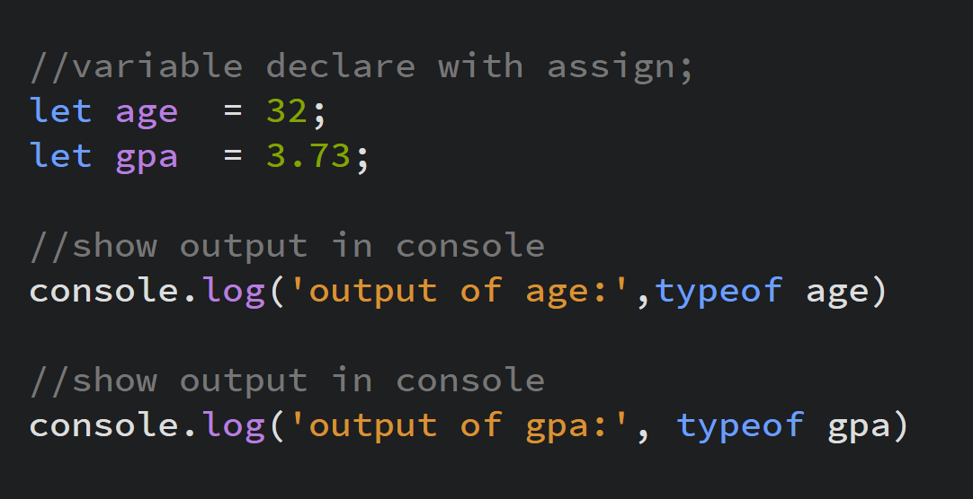
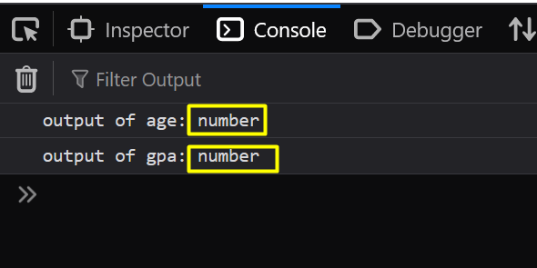
Modern
JavaScript
Data Types
Primitive Data Type
প্রিমিটিভ ডাটা টাইপ (primitive data type) বলতে আমরা কম্পিউটার প্রোগ্রামিং এর মৌলিক ডাটাগুলোকে বুঝি। মোলিক ডটা টাইপ বলতে বুজায় যে ডাটা টাইপগুলোতে সেই ডাটা টাইপ ব্যতিত অন্য কোন প্রকার ডাটা টাইপ মিশ্রন থাকে না। এগুলো হলো প্রোগ্রামিং এর বিল্ডিং ব্লকের মতো, যা ছাড়া বিল্ডিং তৈরি করা সম্ভব নয়।
এই প্রিমিটিভ ডাটা টাইপগুলো খুবই সরল এবং কম্পিউটারের মেমোরিতে সাধা সাদা-সিধেভাবে সংরক্ষিত হয়। প্রতিটি টাইপের নিজস্ব বৈশিষ্ট্য থাকে এবং তারা কোন ধরনের তথ্য ধারণ করতে পারে তা নির্ধারণ করে।
String
Number
Boolean
Undefined
Null
Number
@Programing with Rakib

Slide 7
Modern
JavaScript
Data Types
Modern
JavaScript
Data Types
Primitive Data Type
প্রিমিটিভ ডাটা টাইপ (primitive data type) বলতে আমরা কম্পিউটার প্রোগ্রামিং এর মৌলিক ডাটাগুলোকে বুঝি। মোলিক ডটা টাইপ বলতে বুজায় যে ডাটা টাইপগুলোতে সেই ডাটা টাইপ ব্যতিত অন্য কোন প্রকার ডাটা টাইপ মিশ্রন থাকে না। এগুলো হলো প্রোগ্রামিং এর বিল্ডিং ব্লকের মতো, যা ছাড়া বিল্ডিং তৈরি করা সম্ভব নয়।
এই প্রিমিটিভ ডাটা টাইপগুলো খুবই সরল এবং কম্পিউটারের মেমোরিতে সাধা সাদা-সিধেভাবে সংরক্ষিত হয়। প্রতিটি টাইপের নিজস্ব বৈশিষ্ট্য থাকে এবং তারা কোন ধরনের তথ্য ধারণ করতে পারে তা নির্ধারণ করে।
String
Number
Boolean
Undefined
Null
Primitive
Non Primitive
Boolean
সত্য এবং মিথ্যা এই দুটি তথ্য নিয়ে এই ডাটা টাইপ এর কাজ । এটি সাধারনত লজিক্যাল অপারেশন এ ব্যবহৃত হয়।
এর জন্য জাভাস্কিপ্ট এ দুটি রিজার্ভ কী-ওয়ার্ড আছে । একটি হল true আরেকটি হল false
উদাহরনঃ true, false
Let isActive = true //integer type data
or
let isPresent = false //float type data
@Programing with Rakib
@Programing with Rakib

Slide 8
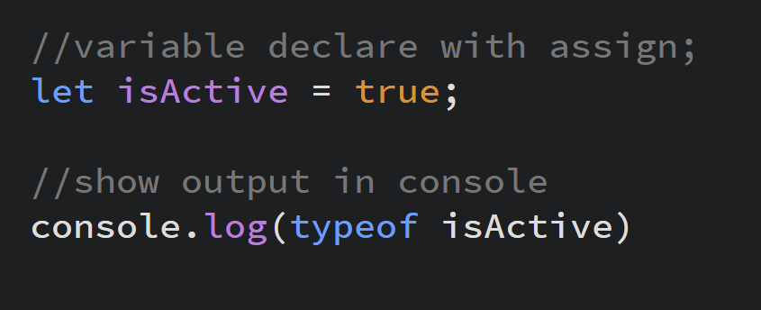
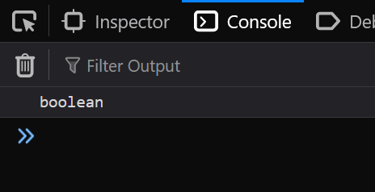
Modern
JavaScript
Data Types
Primitive Data Type
প্রিমিটিভ ডাটা টাইপ (primitive data type) বলতে আমরা কম্পিউটার প্রোগ্রামিং এর মৌলিক ডাটাগুলোকে বুঝি। মোলিক ডটা টাইপ বলতে বুজায় যে ডাটা টাইপগুলোতে সেই ডাটা টাইপ ব্যতিত অন্য কোন প্রকার ডাটা টাইপ মিশ্রন থাকে না। এগুলো হলো প্রোগ্রামিং এর বিল্ডিং ব্লকের মতো, যা ছাড়া বিল্ডিং তৈরি করা সম্ভব নয়।
এই প্রিমিটিভ ডাটা টাইপগুলো খুবই সরল এবং কম্পিউটারের মেমোরিতে সাধা সাদা-সিধেভাবে সংরক্ষিত হয়। প্রতিটি টাইপের নিজস্ব বৈশিষ্ট্য থাকে এবং তারা কোন ধরনের তথ্য ধারণ করতে পারে তা নির্ধারণ করে।
String
Number
Boolean
Undefined
Null
Boolean
@Programing with Rakib

Slide 9
Modern
JavaScript
Data Types
Primitive Data Type
প্রিমিটিভ ডাটা টাইপ (primitive data type) বলতে আমরা কম্পিউটার প্রোগ্রামিং এর মৌলিক ডাটাগুলোকে বুঝি। মোলিক ডটা টাইপ বলতে বুজায় যে ডাটা টাইপগুলোতে সেই ডাটা টাইপ ব্যতিত অন্য কোন প্রকার ডাটা টাইপ মিশ্রন থাকে না। এগুলো হলো প্রোগ্রামিং এর বিল্ডিং ব্লকের মতো, যা ছাড়া বিল্ডিং তৈরি করা সম্ভব নয়।
এই প্রিমিটিভ ডাটা টাইপগুলো খুবই সরল এবং কম্পিউটারের মেমোরিতে সাধা সাদা-সিধেভাবে সংরক্ষিত হয়। প্রতিটি টাইপের নিজস্ব বৈশিষ্ট্য থাকে এবং তারা কোন ধরনের তথ্য ধারণ করতে পারে তা নির্ধারণ করে।
String
Number
Boolean
Undefined
Null
Undefiined
যে ডাটার কোন মান নেই সেটিকে undefined data বলা হয় ।
এর জন্য জাভাস্কিপ্ট এ একটি রিজার্ভ কী-ওয়ার্ড আছে । সেটি হল undefined । সাধারনত variable declare করে মান assign না করলে সেটির মান হিসেবে default অবস্থায় undefined থাকে ।
উদাহরনঃ একটি কলস আছে কিন্তু সেখানে কোন প্রকার পানি নেই ।
Let container; or let container = undefined;
@Programing with Rakib

Slide 10
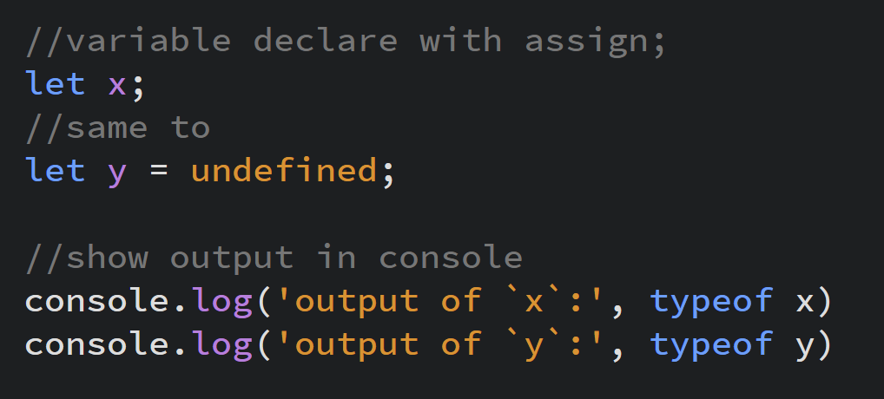
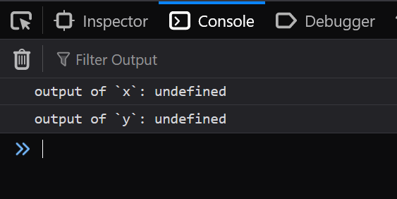
Modern
JavaScript
Data Types
Primitive Data Type
প্রিমিটিভ ডাটা টাইপ (primitive data type) বলতে আমরা কম্পিউটার প্রোগ্রামিং এর মৌলিক ডাটা ধরনগুলোকে বুঝি। এগুলো হলো প্রোগ্রামিং এর বিল্ডিং ব্লকের মতো, যা দিয়ে আরো জটিল ডাটা তৈরি করা হয়।
এই প্রিমিটিভ ডাটা টাইপগুলো খুবই সরল এবং কম্পিউটারের মেমোরিতে সাধা সাদা-সিধেভাবে সংরক্ষিত হয়। প্রতিটি টাইপের নিজস্ব বৈশিষ্ট্য থাকে এবং তারা কোন ধরনের তথ্য ধারণ করতে পারে তা নির্ধারণ করে।
String
Number
Boolean
Undefined
Null
Undefiined
@Programing with Rakib

Slide 11
Modern
JavaScript
Data Types
Primitive Data Type
প্রিমিটিভ ডাটা টাইপ (primitive data type) বলতে আমরা কম্পিউটার প্রোগ্রামিং এর মৌলিক ডাটাগুলোকে বুঝি। মোলিক ডটা টাইপ বলতে বুজায় যে ডাটা টাইপগুলোতে সেই ডাটা টাইপ ব্যতিত অন্য কোন প্রকার ডাটা টাইপ মিশ্রন থাকে না। এগুলো হলো প্রোগ্রামিং এর বিল্ডিং ব্লকের মতো, যা ছাড়া বিল্ডিং তৈরি করা সম্ভব নয়।
এই প্রিমিটিভ ডাটা টাইপগুলো খুবই সরল এবং কম্পিউটারের মেমোরিতে সাধা সাদা-সিধেভাবে সংরক্ষিত হয়। প্রতিটি টাইপের নিজস্ব বৈশিষ্ট্য থাকে এবং তারা কোন ধরনের তথ্য ধারণ করতে পারে তা নির্ধারণ করে।
String
Number
Boolean
Undefined
Null
Null
Null ডাটা টাইপ বলতে এমন এক ধরনের ডাটাকে বুঝায় যেটা কোন মানকে represent করে না। এটি একটি ইচ্ছাকৃতভাবে সেট করা মান, যা নির্দেশ করে যে ভেরিয়েবলের কোন মান নেই।
এর জন্য জাভাস্কিপ্ট এ একটি রিজার্ভ কী-ওয়ার্ড আছে । সেটি হল null।
Let x = null
@Programing with Rakib

Slide 12
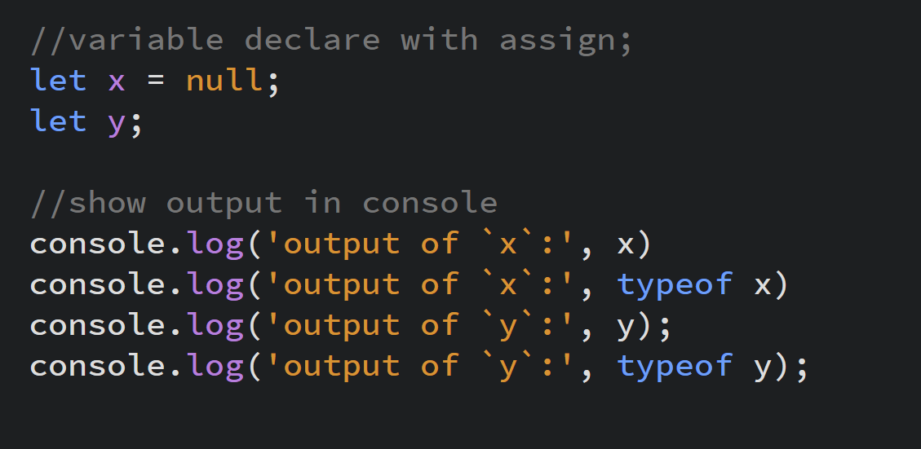
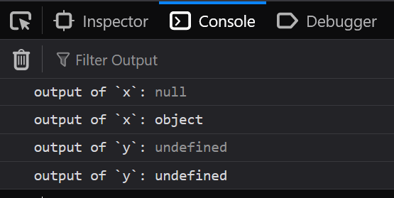
Modern
JavaScript
Data Types
Primitive Data Type
প্রিমিটিভ ডাটা টাইপ (primitive data type) বলতে আমরা কম্পিউটার প্রোগ্রামিং এর মৌলিক ডাটাগুলোকে বুঝি। মোলিক ডটা টাইপ বলতে বুজায় যে ডাটা টাইপগুলোতে সেই ডাটা টাইপ ব্যতিত অন্য কোন প্রকার ডাটা টাইপ মিশ্রন থাকে না। এগুলো হলো প্রোগ্রামিং এর বিল্ডিং ব্লকের মতো, যা ছাড়া বিল্ডিং তৈরি করা সম্ভব নয়।
এই প্রিমিটিভ ডাটা টাইপগুলো খুবই সরল এবং কম্পিউটারের মেমোরিতে সাধা সাদা-সিধেভাবে সংরক্ষিত হয়। প্রতিটি টাইপের নিজস্ব বৈশিষ্ট্য থাকে এবং তারা কোন ধরনের তথ্য ধারণ করতে পারে তা নির্ধারণ করে।
String
Number
Boolean
Undefined
Null
Null
@Programing with Rakib

Slide 13
Modern
JavaScript
Data Types
Non Primitive Data Type
নন প্রিমিটিভ ডাটা টাইপ (non primitive data type) বলতে আমরা কম্পিউটার প্রোগ্রামিং এর যৌগিক ডাটা ধরনগুলোকে বুঝি। অর্থাৎ এগুলো প্রিমিটিভ এবং নন প্রিমিটিভ উভয় ধরনের ডাটা নিয়ে কাজ করে ।
Object
Array
Object
অবজেক্ট হল একটি কম্পোজিট ডেটা টাইপ যা প্রপার্টি এবং মেথড ধারণ করে। এটি বাস্তব জগতের বিভিন্ন জিনিসের মতো তথ্যকে গুচ্ছ করে রাখতে সাহায্য করে।
let person = {
name: ‘rakib’,
age: 32,
father: {
name: ‘name of fathername’,
nid: 121112333
}
}
{
}
Property_name
:
value
,
Property_name
:
value
@Programing with Rakib

Slide 14
Modern
JavaScript
Data Types
Non Primitive Data Type
নন প্রিমিটিভ ডাটা টাইপ (non primitive data type) বলতে আমরা কম্পিউটার প্রোগ্রামিং এর যৌগিক ডাটা ধরনগুলোকে বুঝি। অর্থাৎ এগুলো প্রিমিটিভ এবং নন প্রিমিটিভ উভয় ধরনের ডাটা নিয়ে কাজ করে ।
Object
Array
Array
অ্যারে হলো এমন এক ধরনের ডাটা স্ট্রাকচার যা একই ধরনের ডাটার একাধিক এলিমেন্টকে ( উপাদানকে) ক্রমান্বয়ে স্টোর করে রাখতে পারে। একে সহজ ভাষায় "কক্ষ" বা "সারি" হিসাবে কল্পনা করা যায়।
যেমন, আপনি যদি ১০০ জনের বয়স একটা প্রোগ্রামে রাখতে চান, তাহলে আপনি int টাইপের ১০০ এলিমেন্টের একটি অ্যারে ডিক্লেয়ার করতে পারেন। এই অ্যারেটিতে সুবিন্যস্তভাবে ১০০ টি পূর্ণ সংখ্যা (বয়স) রাখা যাবে।
[
]
value1
,
value2
,
value3
,
………
@Programing with Rakib

Slide 15
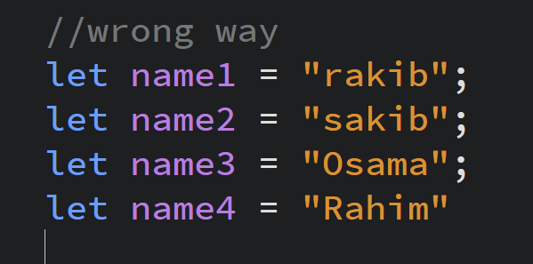
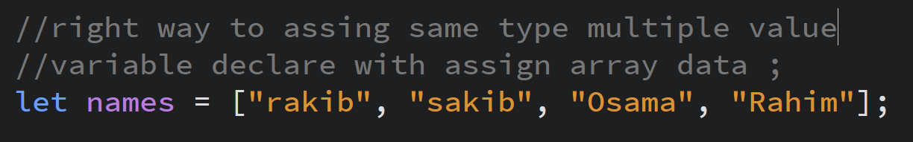
Modern
JavaScript
Data Types
Non Primitive Data Type
নন প্রিমিটিভ ডাটা টাইপ (non primitive data type) বলতে আমরা কম্পিউটার প্রোগ্রামিং এর যৌগিক ডাটা ধরনগুলোকে বুঝি। অর্থাৎ এগুলো প্রিমিটিভ এবং নন প্রিমিটিভ উভয় ধরনের ডাটা নিয়ে কাজ করে ।
Object
Array
Array
@Programing with Rakib

Slide 16
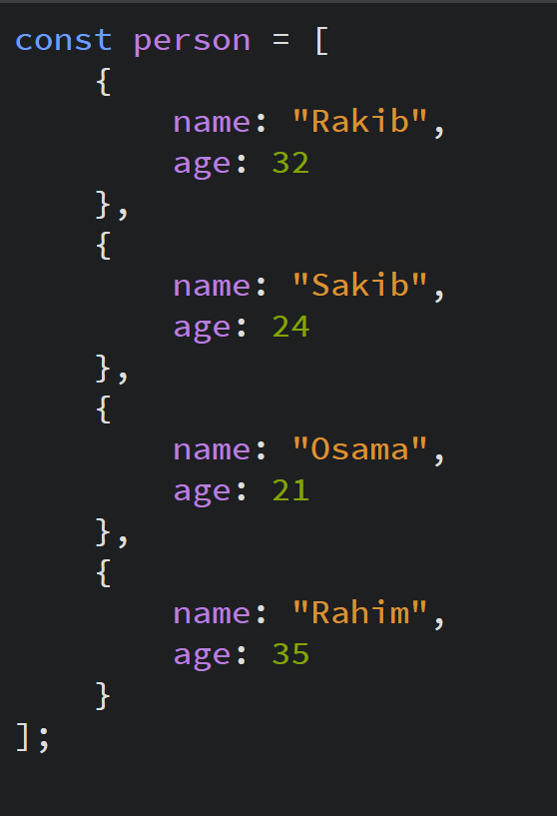
Modern
JavaScript
Data Types
Non Primitive Data Type
নন প্রিমিটিভ ডাটা টাইপ (non primitive data type) বলতে আমরা কম্পিউটার প্রোগ্রামিং এর যৌগিক ডাটা ধরনগুলোকে বুঝি। অর্থাৎ এগুলো প্রিমিটিভ এবং নন প্রিমিটিভ উভয় ধরনের ডাটা নিয়ে কাজ করে ।
Object
Array
Array
Item 1
Item 2
Item 3
Item 4
@Programing with Rakib

Slide 17
Modern
JavaScript
Data Types
Undefined VS NULL এর ব্যবহার
বৈশিষ্ট্য | Null | Undefined
উদ্দেশ্য | ইচ্ছাকৃতভাবে নির্ধারিত অনুপস্থিতি। Null একটি special Data type যেটি মূলত একটি empty object । | অনির্ধারিত অনুপস্থিতি
ধরন | Object | Undefined
ব্যবহার | কোন মান নেই তা নির্দেশ করার জন্য কোন অবজেক্ট এর প্রপার্টিজ এর ভ্যালুতে প্রাথমিক অবস্থায় null ব্যবহার করা হয় | Variable ডিক্লেয়ার করা হয়েছে কিন্তু মান assign করা হলে সেটি undefined হিসেবে value সেট হয়ে থাকে । ফাংশন এর প্যারামিটার এর value গুলো undefined হয়ে থাকে । এবং ফাংশনের এর রিটার্ন টাইপ না থাকলে undefined রিটার্ন করে । কোন অবজেক্ট এর কোন প্রপার্টিজ বিদ্যমান না থাকলে undefined রিটার্ন করে। Array এর কোন item না থাকলে undefined return করে।
Primitive
Non Primitive
@Programing with Rakib

